Slide 1
AI for Data Analysis

Slide 2
스터디 구성 (예상)
스터디 목적
향후 싸피 교육 과정 따라가기 – 내가 쓰는 것이 “왜” 쓰는 지 명확히 알기
내가 관심이 있는 데이터를 직접 분석해 보고, 예측해 볼 수 있는 역량 키우기
스터디 구성
대략 3-4주간의 교육 과정
과목: 데이터 전처리 / 통계 및 확률 / AI (머신러닝 & 딥 러닝)
각자 맡은 과목에 대한 강의를 준비 해, 세미나 형태로 공유
몇 명? 얼마?
이후, 실습 과정 진행
각자 원하는 데이터를 수집하고, 분석하는 형태
원한다면 예측까지 넣기
또?

Slide 3



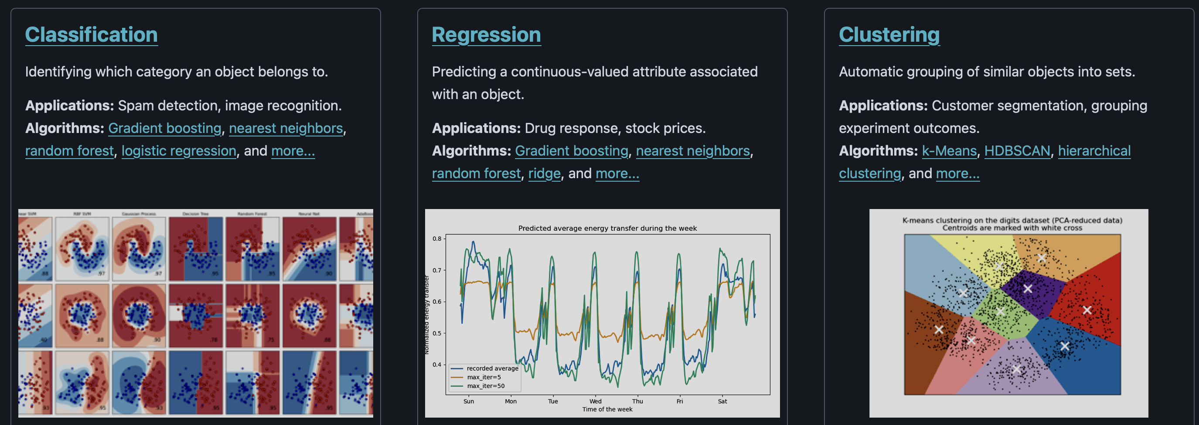


데이터 분석을 위한 AI - 개요
과목 목적
머신 러닝과 딥 러닝(이하 AI)의 필요성 이해
다양한 유형의 AI를 소개하고, 이들의 활용 시기를 적절히 알아야 함
과목 대분류
Machine Learning
Classification
Regression
Clustering
Deep Learning
ANN
CNN
RNN

Slide 4
데이터 분석을 위한 AI – 대분류 커리큘럼
주차 | 내용
1 | 머신러닝 – 기본 및 Classification
2 | 머신러닝 - Clustering
3 | 머신러닝 및 딥 러닝 – Regression & Deep Learning (base)
4 | 딥 러닝 – Deep learning (Neural Network and utilization)

Slide 5
데이터 분석을 위한 AI – 세부 커리큘럼
주차 | 내용
1 | 머신러닝 – 기본 및 Classification
2 | 머신러닝 - Clustering
3 | 머신러닝 및 딥 러닝 – Regression & Deep Learning (base)
4 | 딥 러닝 – Deep learning (Neural Network and utilization)
목적: 머신러닝 중 분류 모델에 대한 이해
범주형 변수에 대한 분류를 어떻게 진행할 것이고 평가는 어떻게 할 것인가?
이진 분류
다중 클래스 분류
다룰 알고리즘:
결정 트리
SVM (Soft Vector Machine in 선형/비선형)

Slide 6
데이터 분석을 위한 AI – 세부 커리큘럼
주차 | 내용
1 | 머신러닝 – 기본 및 Classification
2 | 머신러닝 - Clustering
3 | 머신러닝 및 딥 러닝 – Regression & Deep Learning (base)
4 | 딥 러닝 – Deep learning (Neural Network and utilization)
목적: 머신러닝 중 클러스터링에 대한 이해 (비지도 학습)
클러스터링이 무엇이고, 어떻게 진행할 것이고 평가는 어떻게 할 것인가?
다룰 알고리즘:
K-means
Dendrogram
DBScan

Slide 7
데이터 분석을 위한 AI – 세부 커리큘럼
주차 | 내용
1 | 머신러닝 – 기본 및 Classification
2 | 머신러닝 - Clustering
3 | 머신러닝 및 딥 러닝 – Regression & Deep Learning (base)
4 | 딥 러닝 – Deep learning (Neural Network and utilization)
목적: 머신러닝 중 회귀 모델과 딥 러닝 대한 이해
회귀 모델 무엇? 왜 회귀에서 딥 러닝으로?
다룰 알고리즘:
Linear-regression
Gradient descent
Neural Network

Slide 8
데이터 분석을 위한 AI – 세부 커리큘럼
주차 | 내용
1 | 머신러닝 – 기본 및 Classification
2 | 머신러닝 - Clustering
3 | 머신러닝 및 딥 러닝 – Regression & Deep Learning (base)
4 | 딥 러닝 – Deep learning (Neural Network and utilization)
목적: 딥 러닝 대한 이해
딥러닝의 다양한 종류와 언제 써야할지? 어떻게 활용하는 것인지를 아는 것을 목표로
다룰 알고리즘:
분류와 회귀를 Neural Network로
Convolutional Neural Network and its variance
Recurrent Neural Network and its variance

